Slide 1
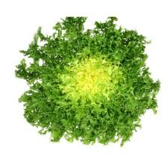
FRISÉE

Slide 2
FRISÉE
SALADE FRISÉE AUX LARDONS
Ingrédients : - 1 salade frisée
- 1 morceau de poitrine fumée
- huile, vinaigre, sel et poivre.
Nettoyer, laver et essorer votre salade.
Couper le lard en petits lardons et les passer à la poêle.
Ajouter les lardons à la salade, assaisonner avec huile, sel et poivre. Déglacer la poêle où ont doré les lardons avec du vinaigre pour le verser ensuite sur la salade.
Servir immédiatement.
Variantes : on peut ajouter un œuf poché, ou des petits morceaux de bleu ou de Fourme, ou des œufs durs… autant de salades différentes…
Recette

Slide 3
FRISÉE
Recette
Recette

